Slide 2
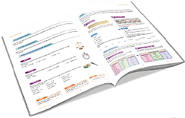
Öğretim Sistemi
Öğretim Sistemi
Konu Anlatımlı Kitaplar
Değişen müfredatla birlikte 1-5. sınıflar için her bir kazanımı ‘adım adım’ işleyen yeni bir seri.
Soru Bankaları
Konu anlatım sırasına uygun hazırlanmış soru bankalarıyla öğrenci ödevlendirilir ve kontrol edilir.
Ünite Etkinlikleri
1,2,3 ve 4. sınıflar için hazırlanan 8 sayfalık föyler şeklinde oluşturulmuştur. Ödevlendirme föy sırası takip edilerek yapılır.
Akıllı Tahta Uygulamaları
Etkileşimli, kolay kullanımlı, zengin ve yenilenen içerikleri ile derslerinizi etkin bir şekilde işlemenizi sağlar.
Ölçme - Değerlendirme
Öğrencilerin gelişimini takip edebilmek için deneme sınavlarınızı sinav.link adresinde değerlendirebilir,
sonuçları öğrenci ve velileri ile online olarak paylaşabilirsiniz.

Slide 3
Akıllı Tahta Uygulamaları
Akıllı Tahta Uygulamaları

Slide 4
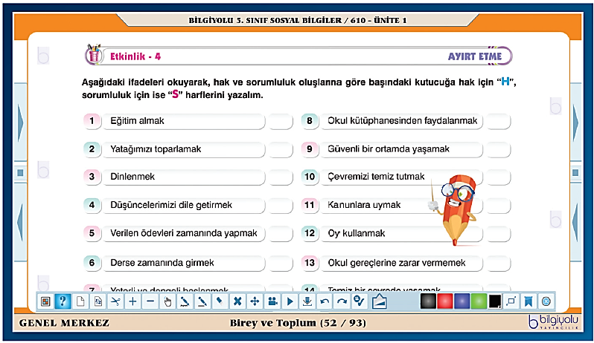
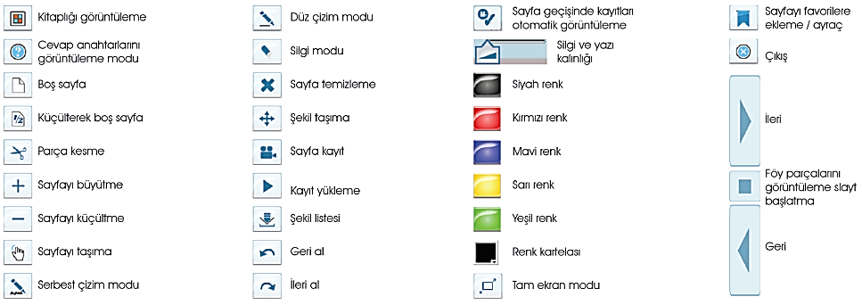
Akıllı Tahta Uygulamaları
Akıllı Tahta Uygulamaları

Slide 5
Konu Anlatımlı 5-8.Sınıflar
Konu Anlatımlı 5-8.Sınıflar
Adımlarla Kazanımlar
Anahtar Bilgiler
Çözümlü Örnekler
Zengin Etkinlikler
Kazanım (Konu) Testleri
Ünite Değerlendirme Testleri

Slide 6
Konu Anlatımlı
Konu Anlatımlı

Slide 7
Konu Anlatımlı
Konu Anlatımlı

Slide 8
Soru Bankası 5-8.Sınıflar
Soru Bankası 5-8.Sınıflar

Slide 9
Soru Bankası
Soru Bankası

Slide 10
İlköğretim 4.Sınıf Seti
İlköğretim 4.Sınıf Seti
Konu Anlatımlı
Ünite Etkinlikleri
Soru Bankası

Slide 11
İlköğretim 3.Sınıf Seti
İlköğretim 3.Sınıf Seti
Konu Anlatımlı
Ünite Etkinlikleri
Soru Bankası

Slide 12
İlköğretim 2.Sınıf Seti
İlköğretim 2.Sınıf Seti
Konu Anlatımlı
Ünite Etkinlikleri
Soru Bankası

Slide 13
İlköğretim 1.Sınıf Seti
İlköğretim 1.Sınıf Seti
Konu Anlatımlı
Ünite Etkinlikleri
Soru Bankası

Slide 14
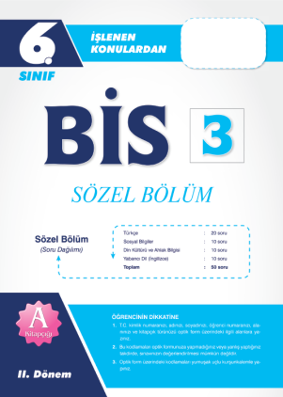
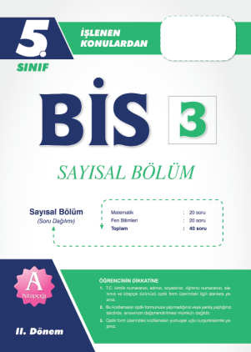
Ölçme-Değerlendirme
Ölçme-Değerlendirme
Deneme Sınavları
1. ve 2. dönem için ayrı BİSler
İşlenen konulara özel denemeler
Tüm konular/genel denemeler
Nitelikli sorular…

Slide 15
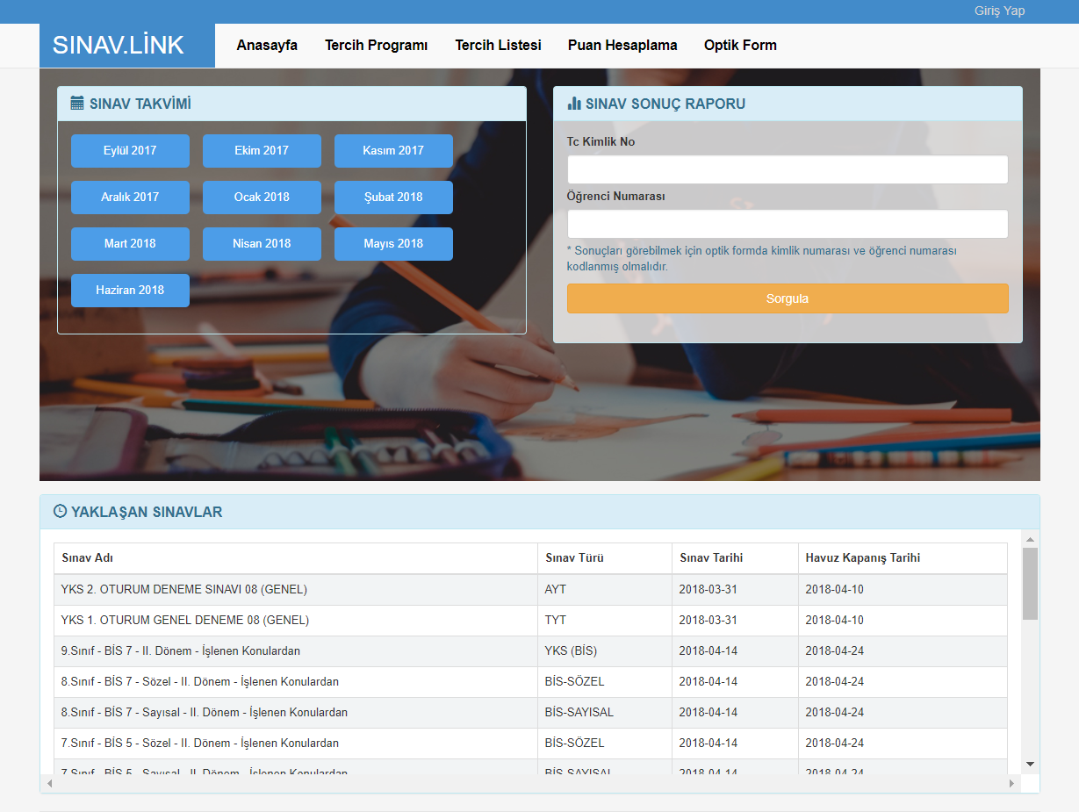
Ölçme-Değerlendirme
Ölçme-Değerlendirme
sinav.link
Sınav yükleme
Sonuç listeleme
Bireysel karneler
Sınıf-Okul-Türkiye Geneli sıralamalar
Veli bilgilendirme
Öğrenci kaydı

Slide 16
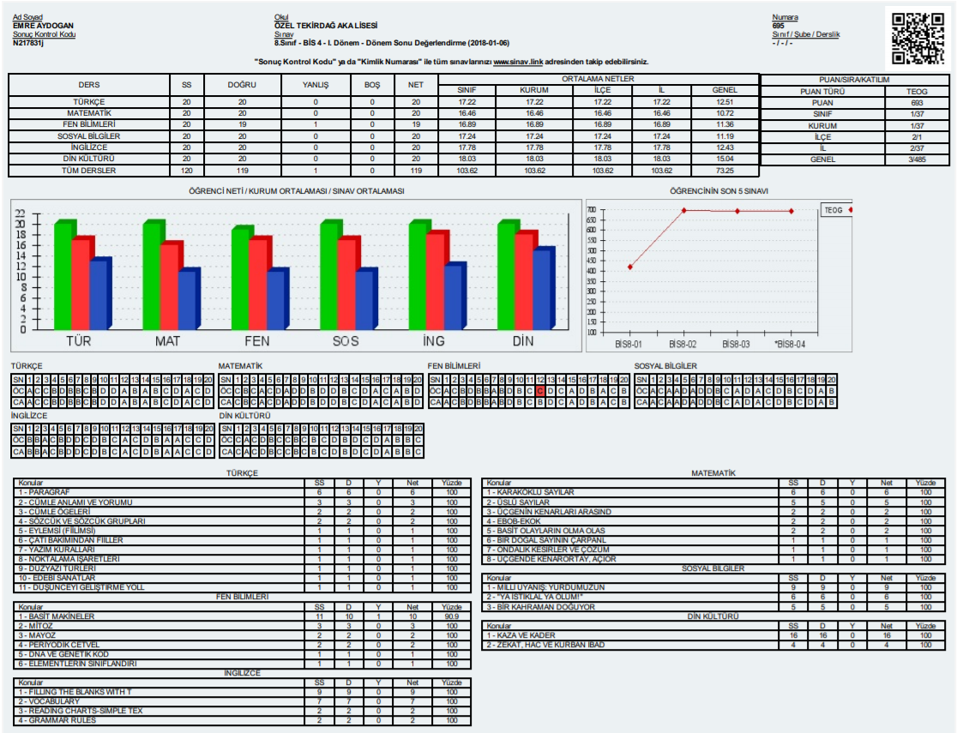
Ölçme-Değerlendirme
Ölçme-Değerlendirme
Konu Analizli Karneler
Tüm sınavlarda konu analizli karnelendirme
Velilerin de ulaşabileceği online performans takibi

Slide 17
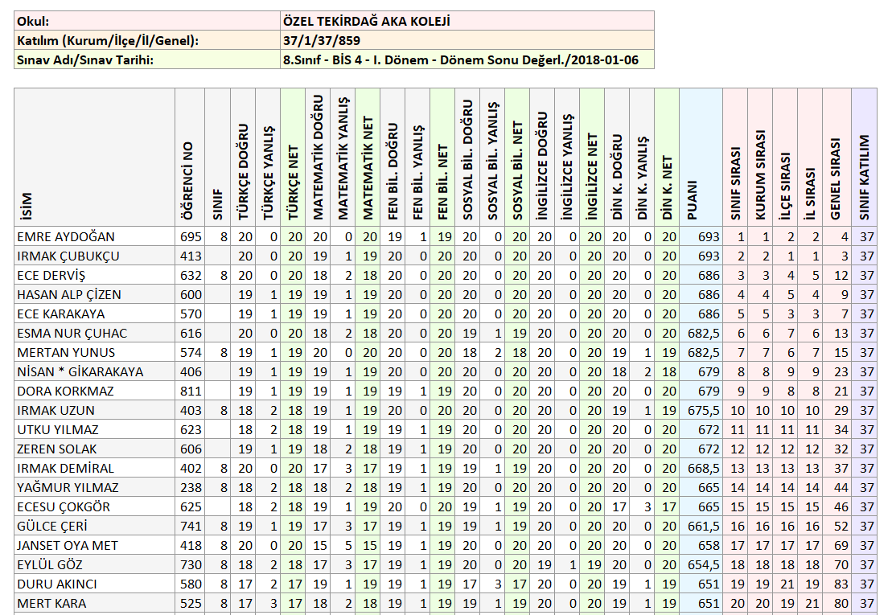
Ölçme-Değerlendirme
Ölçme-Değerlendirme
Sınav Sonuç Listeleri
Sınavların ‘Türkiye Geneli’
sonuç listeleri
Karşılaştırmalı analizler

Slide 18
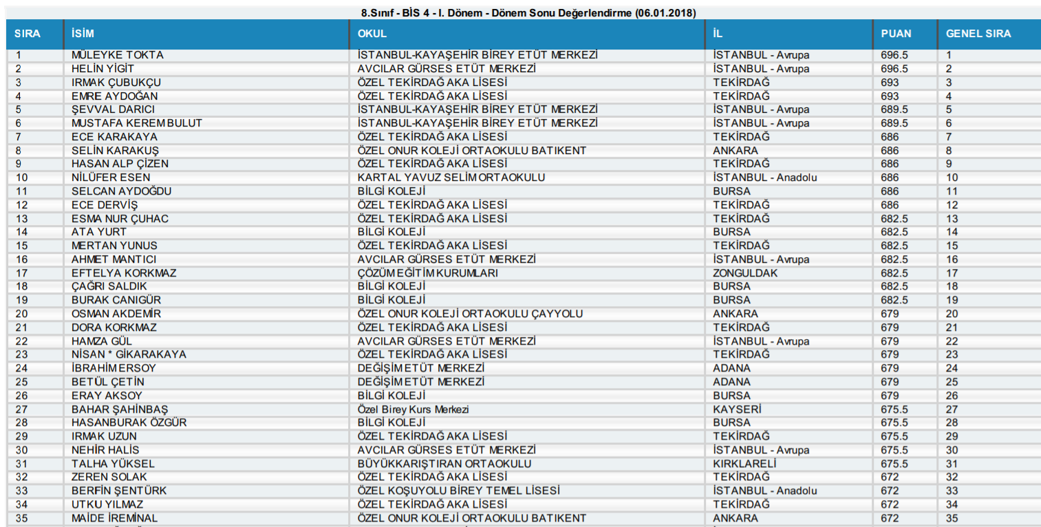
Ölçme-Değerlendirme
Ölçme-Değerlendirme
Sınav Analizleri
İlk 100’de yer alan okullar ve öğrenciler
Net ve Puan dereceleri

Slide 19
Referanslarımız
Referanslarımız

Slide 20
Teşekkürler…
Teşekkürler…

